Slide 1
ПРАЗДНИК

Slide 2
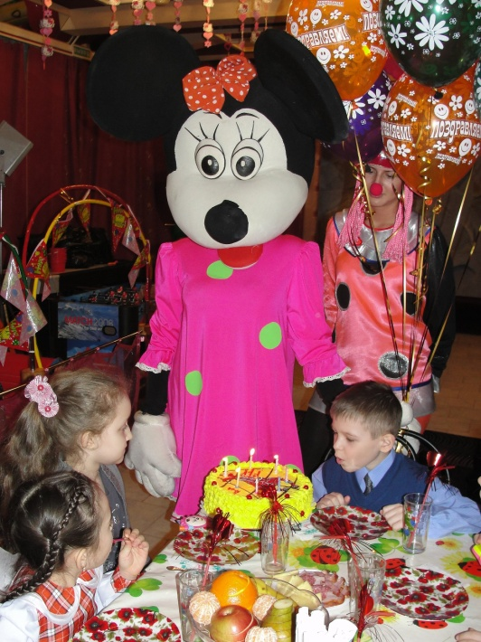
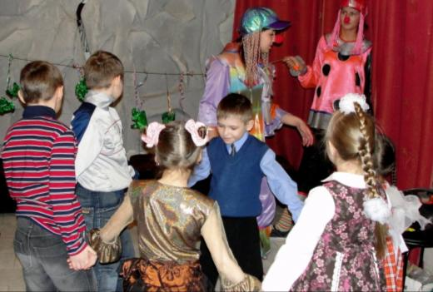
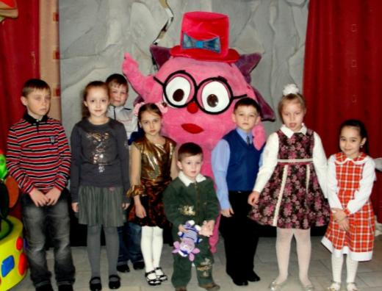
День рождения. Паше 7 лет.

Slide 3
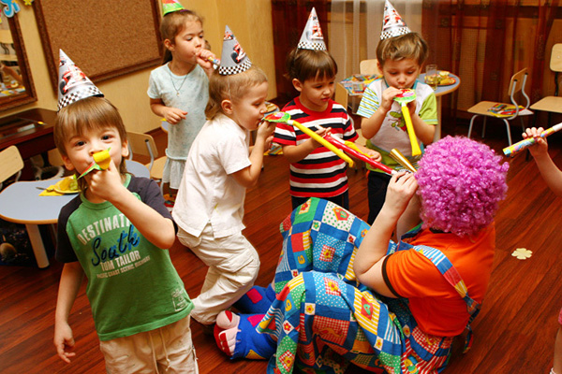
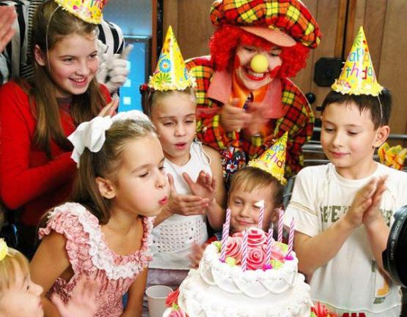
Дети играют. Дети дарят подарки. Дети задувают свечи.

Slide 4
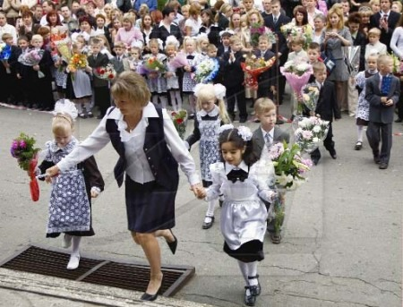
1 сентября. Дети идут в школу.

Slide 5
Праздник мамы.

Slide 7
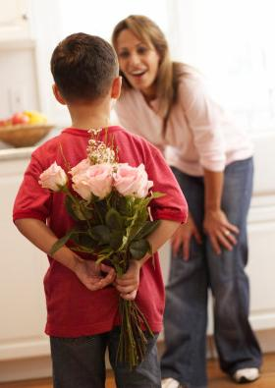
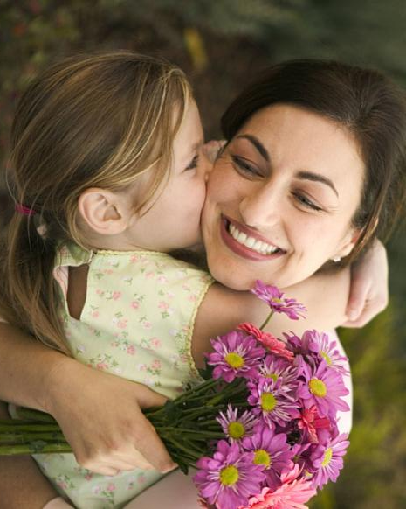
Мальчик дарит маме цветы. Девочка любит маму. Мама любит дочь.

Slide 8
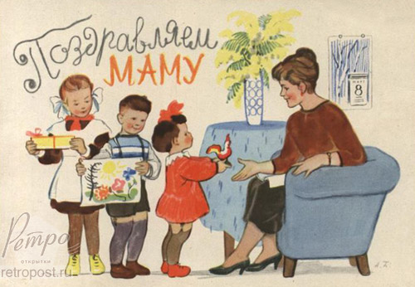
8 марта. Праздник мамы, бабушки, девочек.

Slide 9
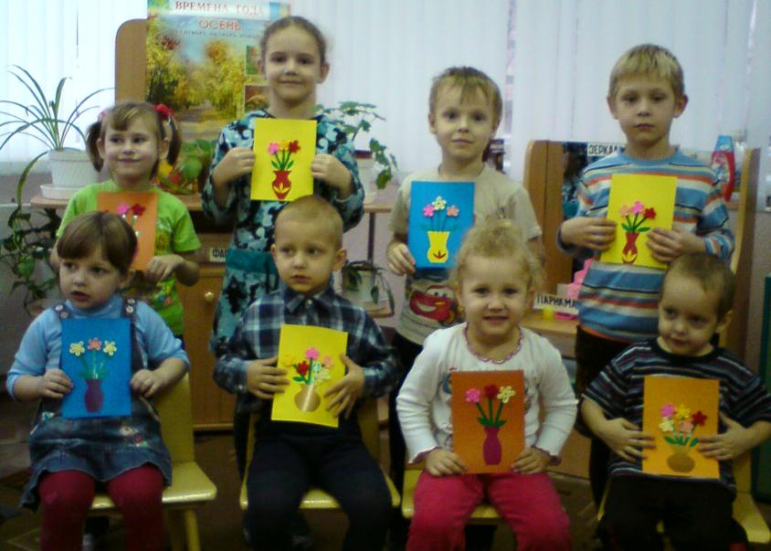
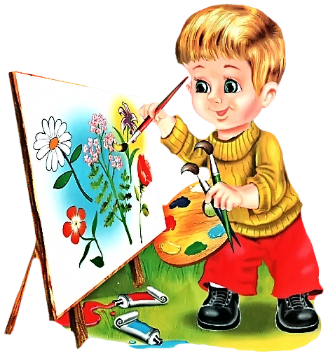
Дети дарят маме подарок.

Slide 10
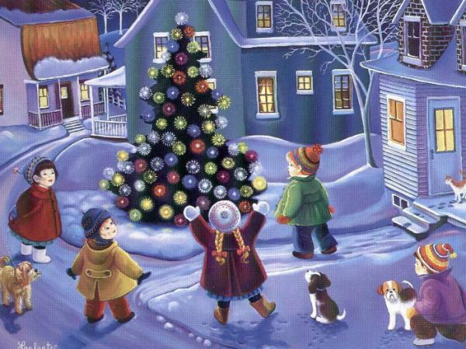
НОВЫЙ ГОД

Slide 11
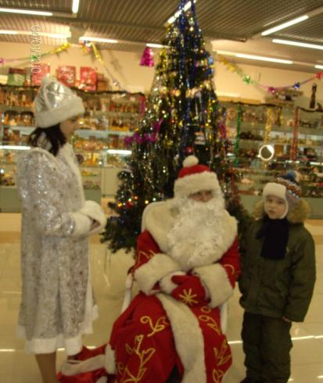
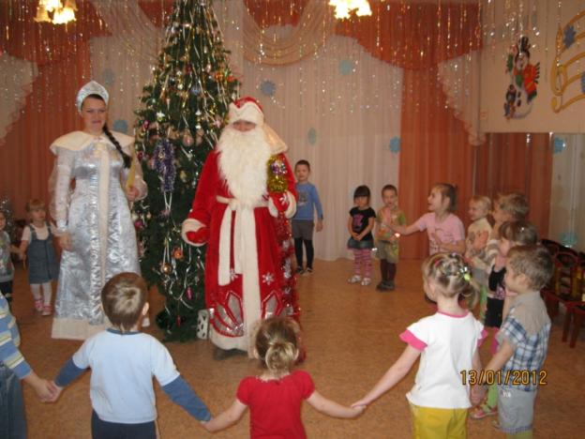
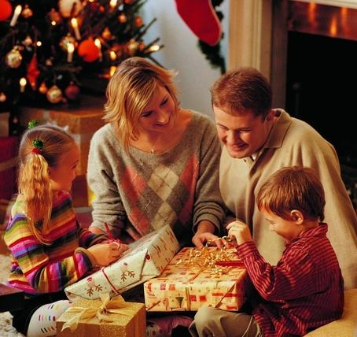
Дети водят хоровод. Детям дарят подарок.

Slide 12
23 февраля. Праздник папы, дедушки. Праздник мальчиков.

Slide 13
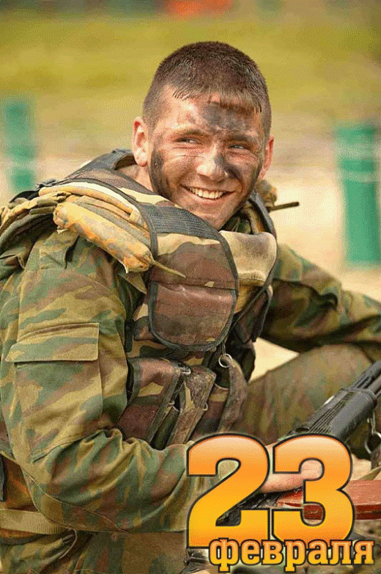
Это солдаты.

Slide 14
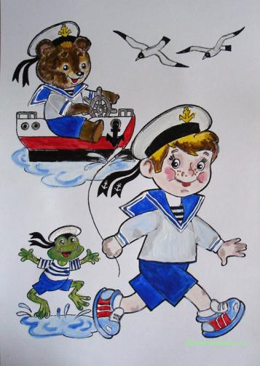
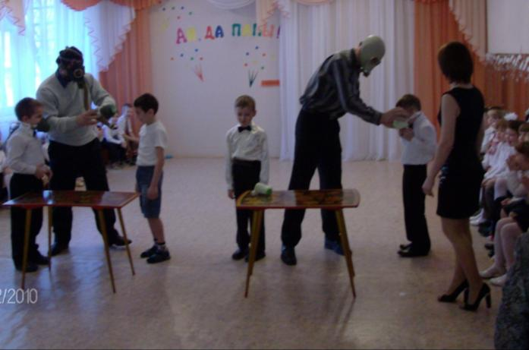
Папы и дети играют.

Slide 15
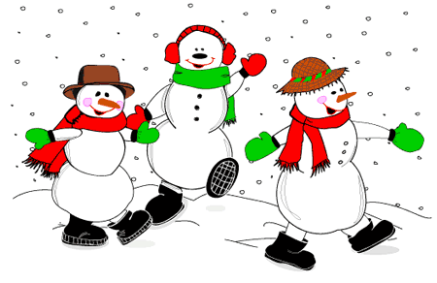
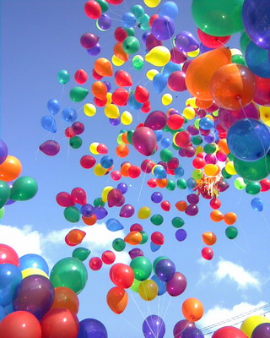
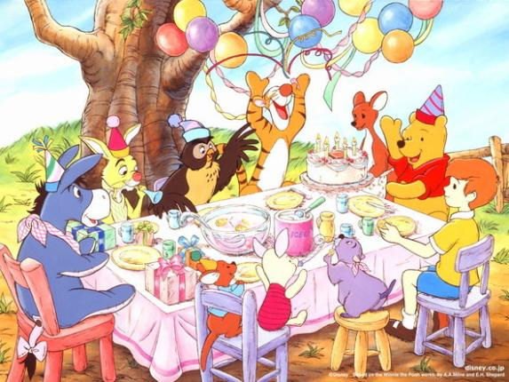
На празднике весело!

